Slide 1
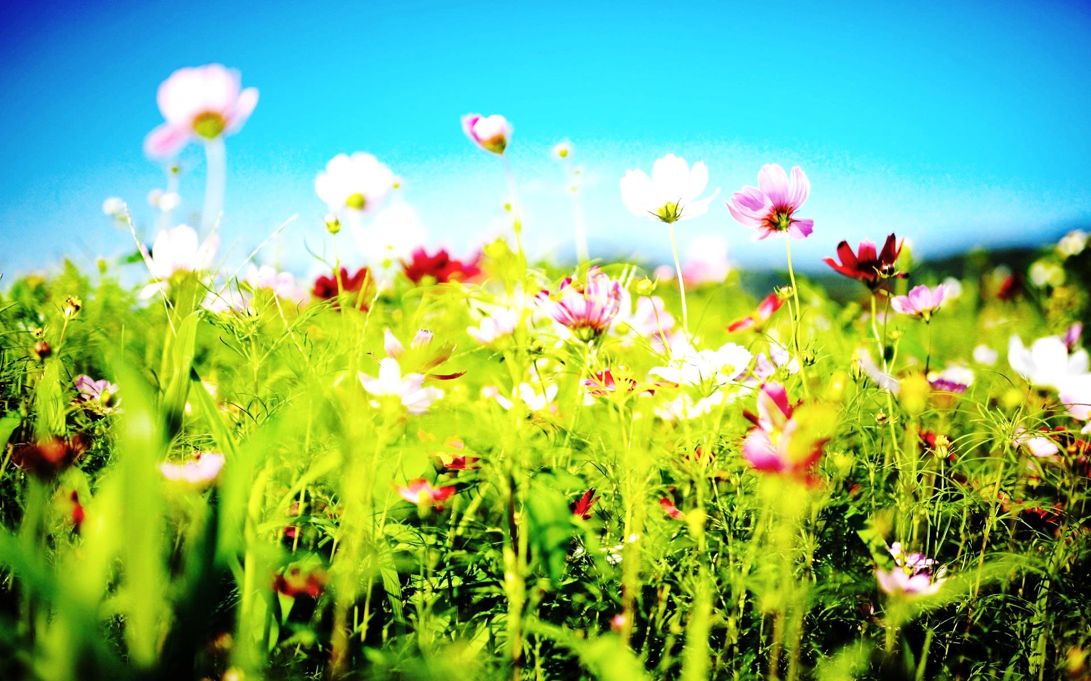
Il Respiro dell’intestino
Respiraction week
Valle Aurina
Luglio 2015
dott Rosi A.Coerezza

Slide 2
La dispnea del colon
Respiro Colon
Meteorismo
Sacche di aria
Sigma, depositi e tumori
La fermentazione, i microrganismi scompongono zuccheri carboidrati e proteine separandoli per renderli più digeribili.

Slide 3
Lactobacillus: bacterio benefico acidifica intestino e inibisce proliferazione di batteri dannosi che producono ammoniaca e acido solfidrico.
Tratto intestinale attivi Macrofagi, Linfociti, Neutrofili : cellule immunitarie con azione protettiva contro agenti patogeni.
Le cattive condizioni intestinali compromettono l’immunità nei confronti delle malattie

Slide 4
Nell’intestino avviene la digestione e l’assimilazione
Intestino tenue e cervello
Il cervello «digerisce» sul piano emotivo, non materiale, l’intestino digerisce le impressioni materiali.
Funzione intestino tenue : analisi, scissione, dettaglio

Slide 5
In Intestino tenue il cibo è valutato e sfruttato
Paura esistenza, paura di non riuscire a prendere a sufficienza e di morire di fame
Diarrea « farsela addosso dalla paura»
Ci si libera dalle impressioni senza digerirle
Non resta più niente (in sospeso)
Le cose seguono il loro corso, si perdono liquidi simbolo di una flessibilità necessaria per dilatare il confine dell’io e superare così le paure.

Slide 6
Le cellule Immunitarie del nostro organismo sono distribuite per due terzi nell’intestino, se l’ambiente intestinale è turbato, il problema si estende.
La resistenza immunitaria e l’energia vitale si esauriscono
Il respiro dell’intestino è dispnoico, la mucosa è asfittica
Nascono innumeri patologie.
Malattie legate allo stile di vita, tumori,malattie infettive, disturbi allergici e altre condizioni morbose

Slide 7
Un intestino asfittico toglie energia , è come un atleta che non respira e accumula acido lattico che non riesce ad eliminare.
Nell’intestino ha luogo un’intensa attività che coinvolge batteri, enzimi e il sistema immunitario che sostiene e protegge la salute dell’intero organismo
Una alimentazione ricca di nutrienti non permette di mantenere un buon livello energetico se non dispone di un numero sufficiente di enzimi.

Slide 8
Gli enzimi sono sostanze di tipo proteico coinvolte in tutte le attività fisiologiche del nostro organismo e catalizzano le reazioni chimiche del nostro organismo.
Partecipano a processi fondamentali come
Respirazione
Metabolismo
Eliminazione
Detossificazione

Slide 9
Un’alimentazione ricca di nutrienti non permette un buon livello energetico se non si dispone di un numero sufficiente di Enzimi.
Nel corpo umano sono presenti 3000-5000 tipi di enzimi
Gli Enzimi sono prodotti per la maggior parte dai batteri intestinali.
Se l’ambiente intestinale è turbato dalla proliferazione
dei batteri nocivi, la produzione di enzimi risulta compromessa.

Slide 10
Nell’intestino intensa attività che coinvolge batteri , enzimi e cellule
Immunitarie, sostiene e protegge la salute dell’intero organismo.
Per questo motivo la tutela della salute e dell’energia vitale parte dall’ambiente
Intestinale.
Sulla base di queste considerazioni alimenti ricchi enzimi vanno rivalutati.

Slide 11

L’assunzione di enzimi mirati, gastroresistenti permette una migliore assimilazione e normalizza la flora batterica.
Gli Inglesi la chiamano Enzyme Therapy
«una terapia per la Disbiosi non può prescindere dall’assunzione di enzimi naturali»
(Hiromi Shinya – Il fattore Enzima)

Slide 12
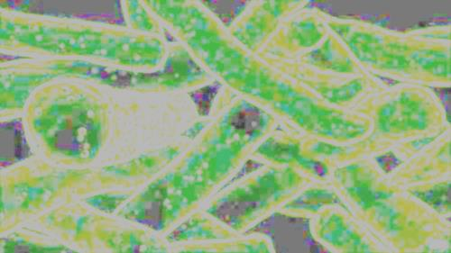
Cibo: veicolo per la colonizzazione batterica
Potenzialità inquinanti
Uso di farmaci che favoriscono la selezione tra ceppi
Inquinamento del cibo
Abuso di alcuni alimenti
Abitudini voluttuarie
Errori nello stile di vita=alterazioni transito intestinale
Inquinanti chimici da cibo e non.

Slide 13
Sistema immunitario intestinale
MALT (Mucose associated lynphoid tissue)
GALT (Gut associated lynphoid tissue)
Barriere ingresso nell’organismo, sottili e permeabili.
    Linfociti( presenti nell’epitelio, lamina propria e follicoli)
    Plasmacellule ,Macrofagi, placche Peyer, linfonodi mesenterici

Slide 14
Barriera intestinale
complesso meccanismo selettivo che consente il passaggio delle sostanze nutritive e l'attivazione di meccanismi regolativi fondamentali per l'intero sistema immunitario e neuro endocrino
Le più recenti ricerche dimostrano l'importanza delle alterazioni dell'integrità della Barriera intestinale nella patogenesi di numerose affezioni acute e soprattutto croniche.
Ciò consente di poter definite il quadro clinico derivante dall'aumento della permeabilità intestinale con il termine di
Leaky Gut Syndrome

Slide 15
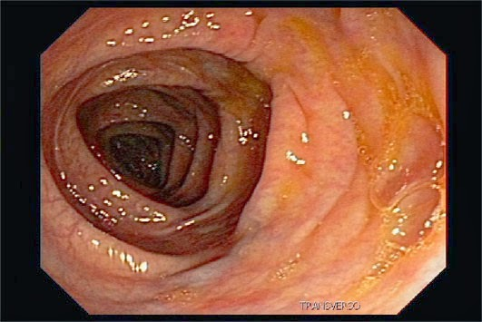
Leaky gut syndrome
Stress,
Disbiosi
scorretta alimentazione
abuso alcolici
FANS,Antibiotici
Infezioni intestinali
Cortisonici
Chemioterapia,Radioterapia

Slide 16
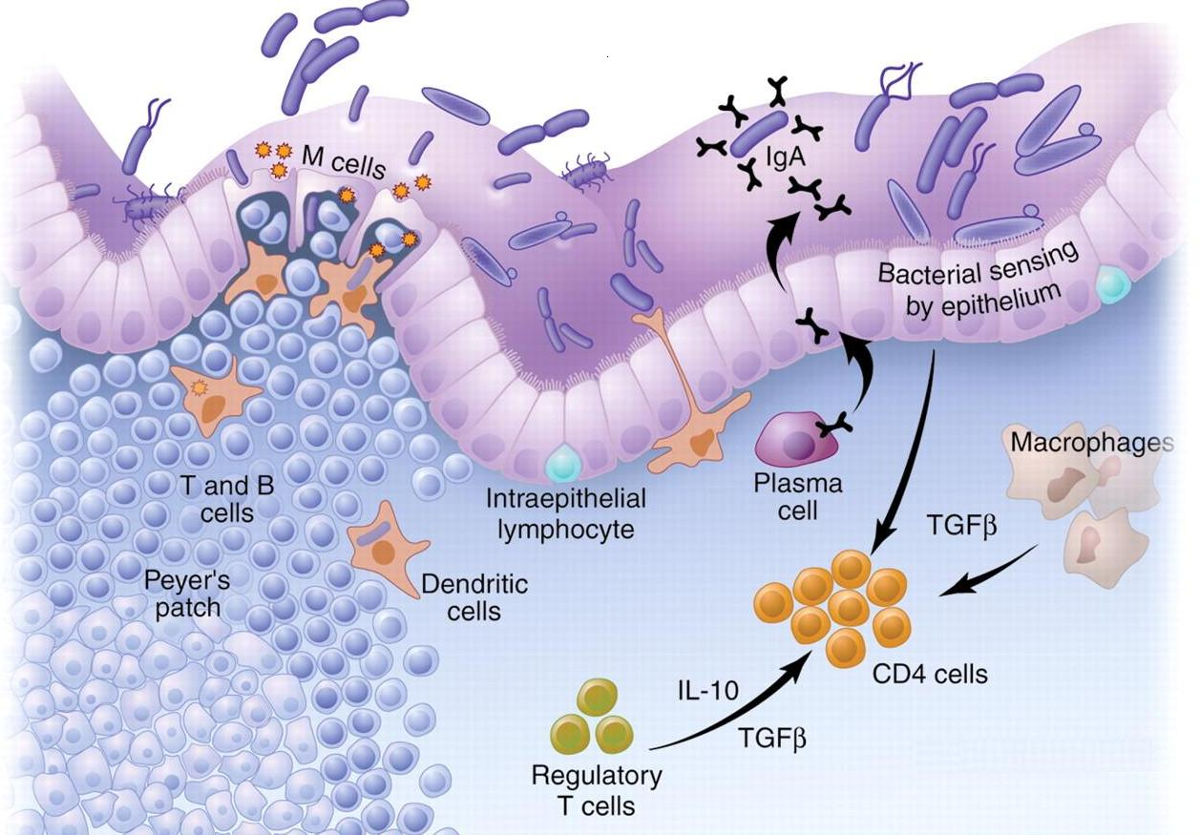
Barriera intestinale LEAKY GUT SYNDROME
Attivazione macrofagica sistemica per assorbimento
endotossine batteriche
Sovraccarico tossico sistemico epatico
Alterazione integrità barriera
Passaggio agenti patogeni
Sensibilizzazione
ai nutrienti
La LGS si manifesta con quadri sintomatici di variabile complessità

Slide 17
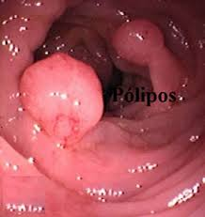
Se la barriera intestinale si rompe, diventa una via di accesso al mondo esterno e una fonte di debolezza per l’ambiente interno.
Quando questi due mondi collidono allora si possono generare numerose malattie, come infiammazione e cancro.

Slide 18
La dietologia convenzionale trascura le relazioni sistemiche tra:
Cibo
Microbiota
Sistema Immunitario e ormonale
Metabolismo
Sistema adiposo
Cervello
La dieta non va vissuta come fatto consumistico
Va invece regolata la nutrizione metabolica.

Slide 19
Globesity
fenomeno sociale e culturale riguarda entrambi i sessi, tutte le fasce di età, le diverse classi sociali, i paesi industrializzati e quelli in via di sviluppo
Sovrappeso e obesità
Insulinoresistenza
Dislipidemia
Stress ossidativo
Malattie cardiovascolari
Invecchiamento precoce

Slide 20
La strategia per ridurre i fattori di rischio prevede un cambiamento di stile di vita assumendo quotidianamente
Fibre vegetali
Vitamine e Sali minerali
Biologico, crudo, vegan, senza glutine, conservanti, derivati del latte o animali,
lieviti, privo di aromi, coloranti, dolcificanti aggiunti
Basso indice glicemico

Slide 21
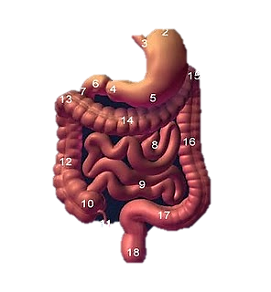
Sistema Immunitario intestinale
GALT (gut associated lynphoid tissue)
40% cellule immunitarie localizzato in intestino.
Linfociti intraparietali, follicoli linfoidi, plasmacellule lamina propria, placche Peyer.
Reazioni SI con transito nel canale intestinale.
SI non si attiva direttamente :
Peptoni mal digeriti → Citochine.
Risposte complesse
IBS (Irritable Bowel Syndrome)

Slide 22

In base a questi studi, abbiamo stilato un programma da adottare non solo per perdere peso, ma per evitare malattie da cattiva alimentazione e vivere felici!

Slide 23
Dieta consigliata da: Hiromi Shinya
50% di cereali integrali,riso integrale, pasta di grano integrale, orzo, altri cereali, pane di farro con farina integrale, legumi vari fra cui soia, fagioli di ogni tipo,ceci, lenticchie, piselli.
30% di vegetali verdi e gialli e ortaggi da radice come patate, carote, yam, barbabietole e non ultime alghe.
5-10 % di frutta fresca, semi, frutta in guscio e secca.
10-15 % di proteine animali o assimilabili (da 80 a 140 grammi al giorno)
qualsiasi tipo di pesce, meglio se di taglia piccola, in quanto i grossi contengono mercurio.
Pollame: pollo, tacchino, anatra
Uova
Latte di soia, formaggio di soia, latte di riso, latte di mandorla.
Limitare o evitare carne di manzo, agnello e maiale.

Slide 24
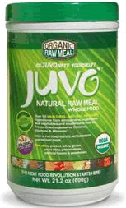
1. Germoglio: il vantaggio del cibo crudo integrale è l’embrione del germoglio, qui è dove inizia la vita. Il processo di lavorazione elimina l’embrione e questo comporta una grande differenza. Fibre, vitamine e minerali sono contenuti per il 95% nella lolla e nel germoglio.
2. Clorofilla: ha una sorprendente somiglianza chimica con l’emoglobina, la componente essenziale del sangue. La clorofilla viene chiamata" sangue verde ".
3. Enzimi: partecipano a tutti i processi della vita, la nascita, la morte, la crescita e il mantenimento. Sono l’elemento catalizzatore che accelera le reazioni chimiche da 108 a 1011 volte.

Slide 25
4. Fibra dietetica:
è un ottimo depuratore, assorbe ed elimina gli elementi nocivi (zuccheri e grassi in eccesso), mentre riduce il colesterolo e i livelli di metalli pesanti.
5. Fitonutrimenti:
conosciuti includono carotenoidi nelle carote, pomodori e arance, gli isoflavoni della soia, e le catechine nel tè verde. I fitonutrienti sono più efficaci se consumati freschi e integrali, abbiamo bisogno di consumarli crudi.
6. Vitamine:
I nostri 60 trilioni di cellule reagiscono continuamente chimicamente. Le vitamine danno loro nutrimento e vitalità, trasformano il cibo in energia, e contribuiscono alla crescita, alla forza e alla prevenzione delle malattie. Una persona ha bisogno di un solo cucchiaino di vitamine al giorno, ma dal momento che il nostro corpo non è in grado di produrle in maniera autonoma, dobbiamo ottenerle dal cibo.

Slide 26
Classificazione | Cibi crudi | Cibi cotti
Enzimi | Preservati | Distrutti dal calore
Germe embrionale | Preservato | Generalmente eliminato dalla lavorazione
Clorofilla | Generalmente preservata | Distrutta dal processo di cottura
Fibra alimentare | Preservata | Generalmente eliminata dalla lavorazione
Aminoacidi essenziali | Preservati | Distrutti dal calore
Vitamine | Generalmente inalterate | La maggior parte delle vitamine idrosolubili viene distrutta dal calore, le vitamine liposolubili possono essere distrutte ad elevate temperature
Proteine | Non degenerate | Degenerate
Grassi | Grassi vegetali inalterati | Acidificati
Gl (indice glicemico) | Inferiore rispetto ai cibi cotti | Superiore rispetto ai cibi crudi

Slide 27
Vegetali che costituiscono GoJUVO
Il Ministero della Salute, pubblica la lista dei vegetali ammessi negli integratori alimentari e i loro effetti.
http://www.salute.gov.it/imgs/C_17_pagineAree_1268_listaFile_itemName_2_file.pdf
RISO INTEGRALE-ORYZA SATIVA L. semen semen
Azione emolliente e lenitiva: regolare funzionalità del sistema digerente. Controllo dell'acidità gastrica.
CAVOLO-BRASSICA OLERACEA L. convar. ACEPHALA (DC) ALEF
Antiossidante. Regolare funzionalità dell'apparato cardiovascolare. Funzione digestiva.Funzionalità articolare.
TOPINAMBUR-HELIANTHUS TUBEROSUS L. tuber tuber
Prebiotico: equilibrio della flora intestinale.

Slide 28
Altri Vegetali di GoJUVO
ZUCCA-CUCURBITA MAXIMA DUCHESNE fructus, semen, flos,
Drenaggio dei liquidi corporei e funzionalità delle vie urinarie. Funzionalità della prostata.
BARBABIETOLA-BETA VULGARIS L radix, herba, folium
Naturali difese dell'organismo. Azione emolliente e lenitiva: regolare funzionalità del sistema digerente. Azione di sostegno e ricostituente.
ACEROLA-MALPIGHIA GLABRA L. fructus fructus:
Naturali difese dell'organismo. Azione di sostegno e ricostituente. Antiossidante.
FUNGHI SHIITAKE-LENTINULA EDODES (BERK.)
Naturali difese dell'organismo.

Slide 29
Vegetali in GoJUVO
MIRTILLO-VACCINIUM MYRTILLUS L. Fructus
Funzionalità del microcircolo (gambe pesanti). Antiossidante. Benessere della vista, Regolarità del transito intestinale.
ARONIA MELANOCARPA (MICHX.) ELLIOT fructus fructus
Naturali difese dell'organismo. Azione di sostegno e ricostituente. Antiossidante.
UVA FRAGOLA-VITIS VINIFERA L. folium, fructus, semen folium, semen,olium
Regolare funzionalità dell'apparato cardiovascolare: funzionalità del microcircolo (gambe pesanti). Antiossidante. Regolare integrità e funzionalità delle membrane cellulari. Trofismo e funzionalità della pelle. Contrasto dei disturbi del ciclo mestruale. Funzionalità articolare.
ALGA SPIRULINA-SPIRULINA PLATENSIS thallus thallus
Azione di sostegno e ricostituente.

Slide 30
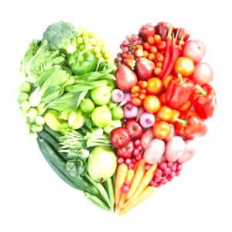
GRAZIE PER L’ATTENZIONE
When you teach your son,
You teach your son’s son
Talmud

